Slide 1



ГБУ «Мосгоргеотрест»
Обменные форматы данных в инженерной геологии и экологии. Современное состояние и пути развития
Ракитина Наталия Николаевна
Главный инженер по ТИМ отдела картографирования и ведения ЕГКО Москвы
2023

Slide 2







Выбор формата

Slide 3
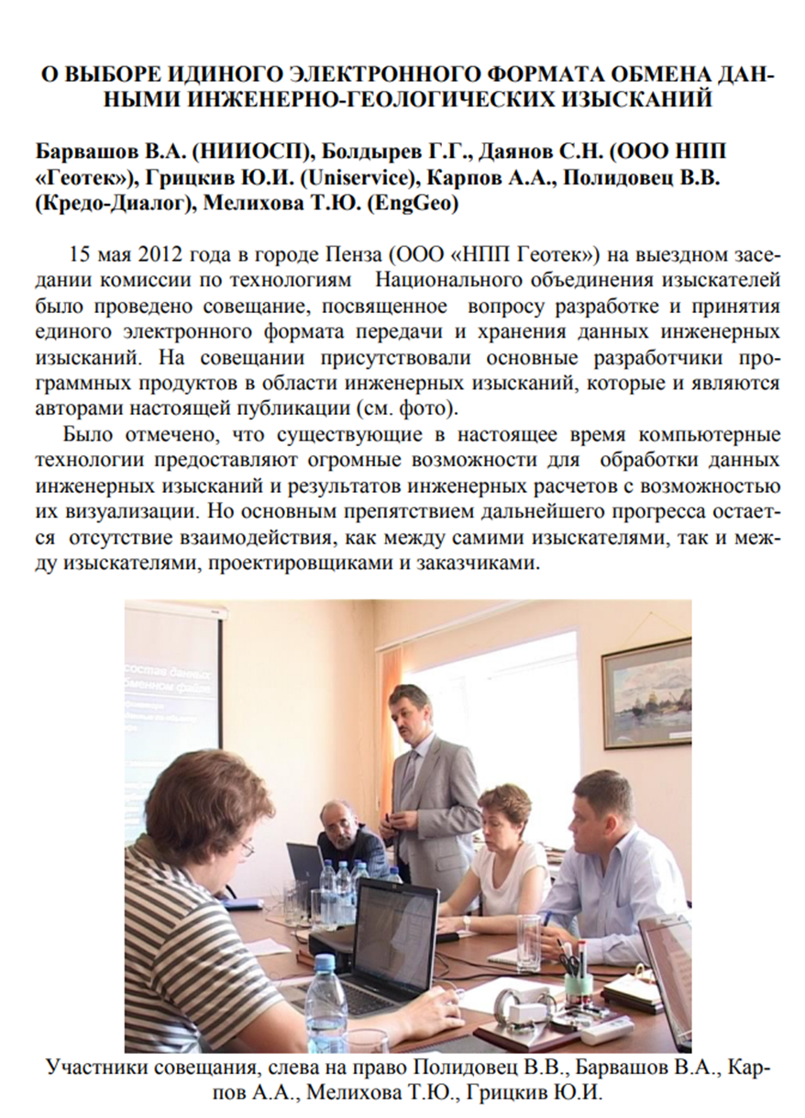

Выбор формата
Стандарт
GeoSciML
Разработан Международным союзом геологических наук (IUGS) и Геологическими службами различных стран
Стандартный язык разметки
Основан на стандарте XML
Используется для обмена:
данных о геологических объектах, их характеристиках,
геофизических данных,
геохимических данных,
гидрологических данных
Стандарт широкого распространения не получил. В 2023 году в РФ практически не используется
Принятый

Slide 4



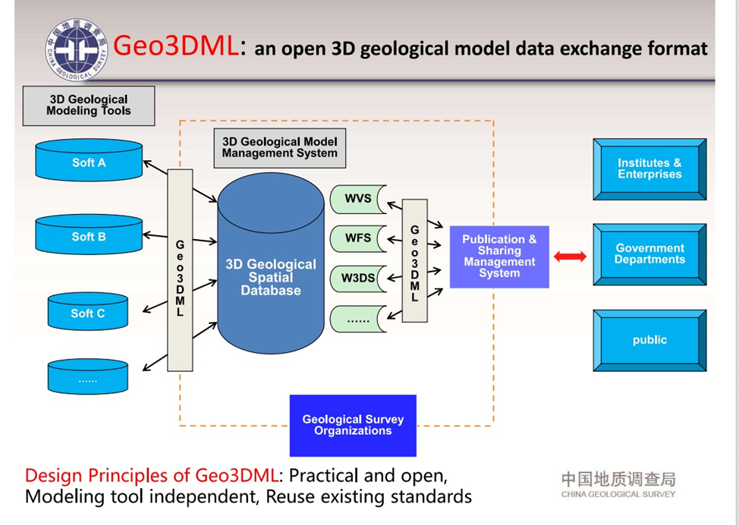
Выбор формата
Geo3DML
Единого
Включает семантическую и геометрическую информацию о геообъектах и их отношениях, а также визуальную информацию. Является стандартом обмена данными с Геологической службой Китая. Рекомендуется к ознакомлению!

Slide 5
Выбор формата
Другие форматы, используемые для материалов и данных инженерно-геологических изысканий:
AGS (Association of Geotechnical and Geoenvironmental Specialists) - это формат, разработанный специально для обмена данными в области геотехники и геоэкологии. AGS используется в Великобритании и некоторых других странах, но не получил широкого распространения за их пределами.
LAS (Log ASCII Standard) - это стандартный формат для хранения и обмена данными, полученными в ходе бурения скважин. Формат LAS используется для хранения данных литологии, геофизики, геохимии и других параметров, связанных с бурением скважин.
GOCAD (Geological Object Computer Aided Design) - это формат для хранения и обмена трехмерными моделями геологических объектов и структур. Формат GOCAD используется в геологии для создания и визуализации трехмерных моделей геологических объектов, таких как пласты, рудные тела и другие геологические структуры.
IFC (Industry Foundation Classes) - это общепромышленный формат, который используется для обмена данными между различными системами проектирования и моделирования, включая инженерную геологию, был создан по инициативе Autodesk.

Slide 6
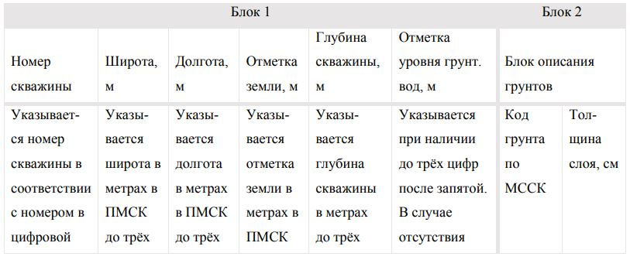
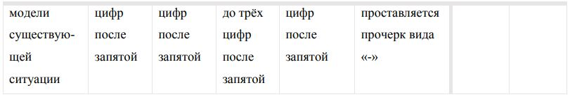
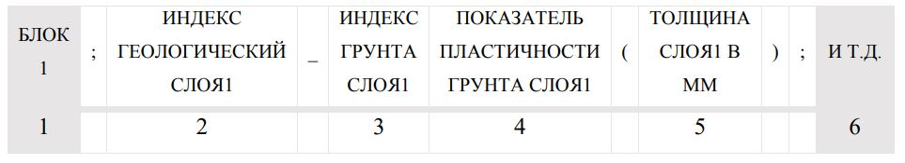
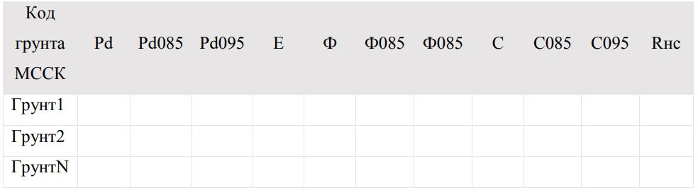
Формат Мосгосэкспертизы
Формат Мосгосэкспертизы для результатов инженерно-геологических изысканий
CSV:

Slide 7
Формат Мосгосэкспертизы
Вопросы к файлу CSV:
Если в скважине встречены напорные воды, какой уровень должен быть указан – появившийся или установившийся? Если в скважине встречено несколько водоносных горизонтов и комплексов, каким образом указывать их уровни?
При формировании кода грунта по МССК не ясно, что необходимо ставить вместо международного буквенного индекса грунта, если он не приведен в ГОСТ 25100 (например, для насыпных грунтов, илов, сапропелей, мергелей, мела, известняков и пр.).
Что ставить вместо показателя пластичности для непластичных грунтов?
Описание скважин и таблица свойств грунта должны быть в одном файле CSV?
Таблица свойств. Если грунты находятся в состоянии малой, средней степени водонасыщения и водонасыщенном состоянии, плотность для какого состояния для них указывать? Если для грунта не определен какой-либо показатель, что необходимо ставить вместо такого показателя? Если модуль деформации определен по двум ветвям нагрузки, необходимо ли указывать значения, полученные по второй ветви? Если да, то каким образом?

Slide 8
Главгосэкспертиза
На сайте Главгосэкспертизы размещены «Требования…»:
XML

Slide 9

Почему XML?
Опубликованы схемы XML (для этапа проектирования и строительства)
в том числе РАЗДЕЛ 1. «Пояснительная записка»

Slide 10
Почему XML?
XML:
1. Язык разметки, который широко используется в различных отраслях.
(Структура и типы данных, которые могут содержаться в XML-документе, определяют XML-схемы (тип файла - XSD)).
2. XML-схемы позволяют определять ограничения на содержимое и значения элементов.
3. Преимуществом формата XML является их универсальность и поддержка многими программными средствами.
4. Применение XML-схем в инженерной геологии позволяет обеспечить единообразный формат обмена данными между различными программами и приложениями, ускорить обработку данных, повысить точность и надежность анализа данных, а также обеспечить стандартизацию и согласованность формата данных в инженерно-геологических проектах.

Slide 11
XML-схема
Инженерно-геологический XML
Основные элементы XML-схемы
Содержание элемента | Наименование
GeoObjects | Инженерно-геологические испытания
GeoTests | Точки проведения опытов
TestResult | Результат испытания
Geolayers | Слои грунтов
HydroLayers | Водоносные горизонты и комплексы
EGE | Инженерно-геологические элементы

Slide 12
XML-схема
GeoObject/Инженерно-геологическое испытание (включает выработки)
TestResult/Результат испытания
Показатель физических свойств грунта
Показатель механических свойств
Органолептические свойства поверхностных и подземных вод
Показатель лабораторного определения химического состава поверхностных и подземных вод
Показатель лабораторного определения химического состава водных вытяжек из грунта
Уникальный идентификатор объекта
Номер выработки в текстовом формате
Тип выработки
Координаты устья выработки(испытания) в метрах
Глубина выработки (испытания) в метрах
Дата начала проходки (выполнения испытания)
Дата окончания проходки (выполнения испытания
Дополнительная информация по выработке (испытанию)
Точка устья выработки в формате GML
Geolayer/Пространственный геологический объект (слой грунта)
Уникальный идентификатор слоя
Уникальный идентификатор выработки
Уникальный идентификатор инженерно-геологического элемента
Глубина подошвы слоя, в м
Стратиграфо-генетический комплекс
Наименование грунта
Консистенция глинистого грунта
Гранулометрический состав
Заполнитель
Плотность сложения песков и степень уплотнения техногенных грунтов
Прочность скальных и полускальных грунтов
Влажность и обводнение
Прослой
Наличие включений
Состав включений
Характер включений
Основной цвет
GeoTest/Точки проведения опытов
Уникальный идентификатор объекта
Ссылка на родительский объект (id GeoObject)
Номер пробы/испытания в текстовом формате
Тип точки испытания
Глубина проведения испытания от поверхности
Дополнительная информация по выработке (испытанию)
Результаты испытаний
Положение точки в пространстве в формате GML

Slide 13
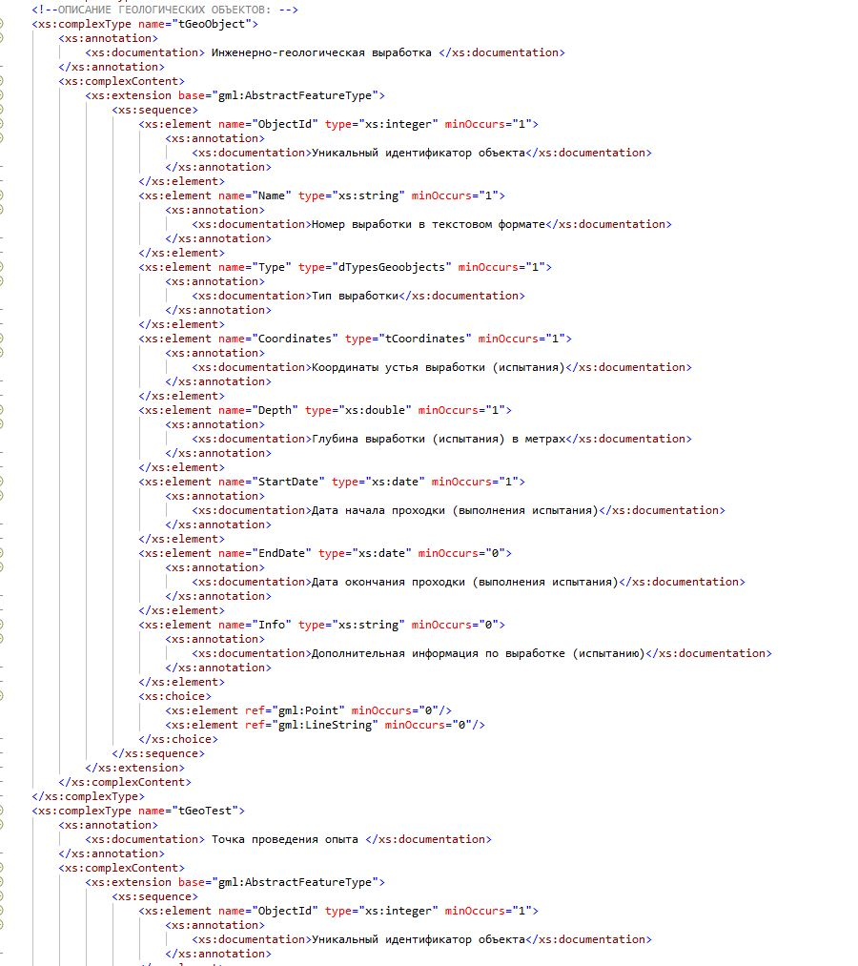
XML-схема
XML-схема:
!!! Описывает в т.ч. геометрию объекта !!!

Slide 14
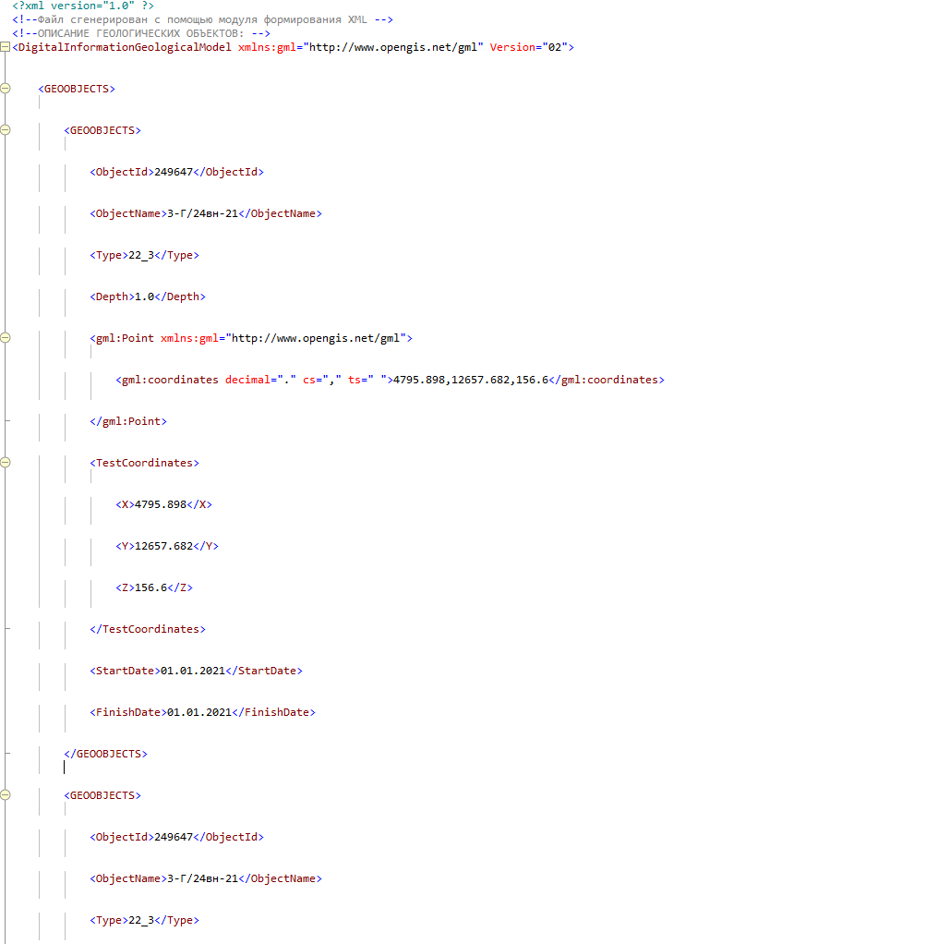
XML-схема
XML:

Slide 15
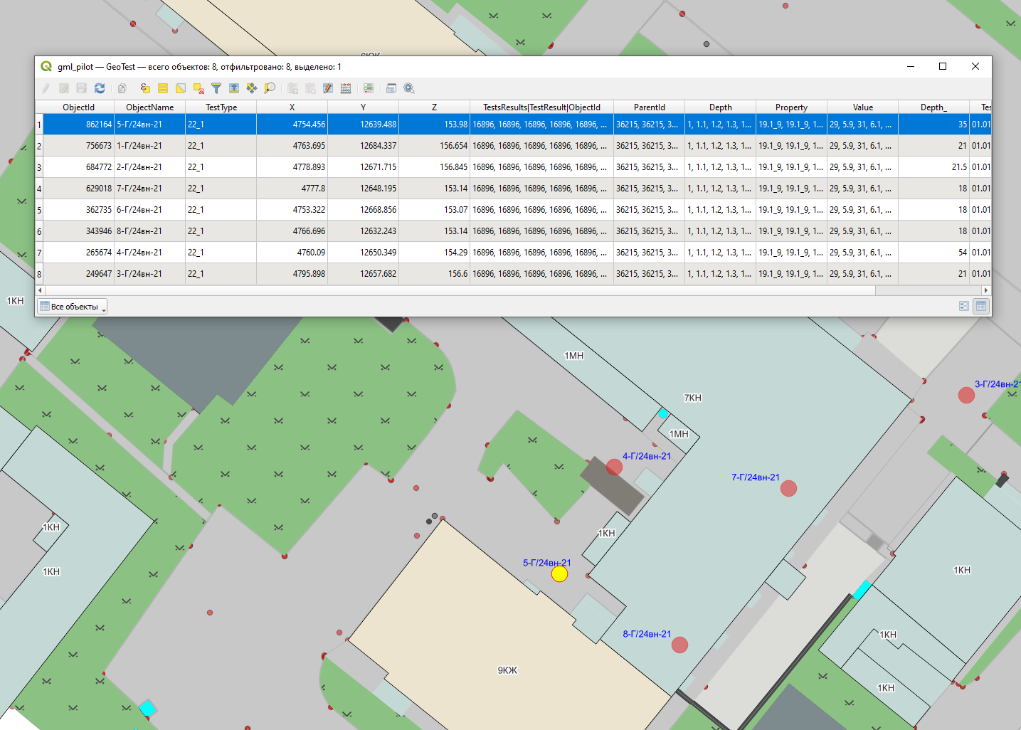
Визуализация XML
ВИЗУАЛИЗАЦИЯ XML QGis:

Slide 16
Экологический XML
Экологическая схема XML
Основные сущности:
Содержание элемента | Наименование
EcologicalTests | Инженерно-экологические исследования
OrganizationsData | Сведения из уполномоченных организаций
EcologicalLimitations | Сведения об экологических ограничениях

Slide 17
Экологический XML
Инженерно-экологические исследования
Перечень исследований:
Определение содержания тяжелых металлов в грунте
Определение содержания тяжелых металлов, нефтепродуктов и бенз(а)пирена в донных отложениях
Определение содержания полихлорированных бифинилов, хлорорганических пестицидов, нефтепродуктов и бенз(а)пирена в грунте
Исследования почв для оценки целесообразности или нецелесообразности снятия плодородного и потенциально плодородного слоев почв
Физико-химические и агрохимические исследования почв
Определение острой токсичности в грунтах (определение класса опасности грунтов методом биотестирования)
Определение санитарно-бактериологических и санитарно-паразитологических показателей в грунтах, почвах, донных отложениях
Возможность использования почв (грунтов) в зависимости от степени их загрязнения
Оценка пригодности плодородного и потенциально-плодородного слоев почвы
Определение химического состава природных (поверхностных и подземных) вод
Определение санитарно-бактериологических и санитарно-паразитологических показателей в природной воде (поверхностная и подземная)
Газогеохимические исследования компонентного состава почвенного (грунтового)воздуха
Измерение плотности потока радона с поверхности
Измерение эквивалентной равновесной объемной активности изотопов радона и торона в воздухе
Измерение мощности дозы гамма-излучения на территории (пешеходная гамма-съемка)
Измерение мощности дозы гамма-излучения в помещениях
Радиологические исследования: определение удельной активности Cs-137, K-40, Ra-226 и Th-232, определение удельной активности природный радионуклидов (Аэфф) в образцах почв, грунтов, донных отложений
Измерение уровня звука и эквивалентного общего уровня звукового давления в инфразвуковой области частот
Определение напряженности электрического и магнитного полей промышленной частоты 50 Гц
Определение уровней виброускорения
Определение уровней звука и звукового давления

Slide 18


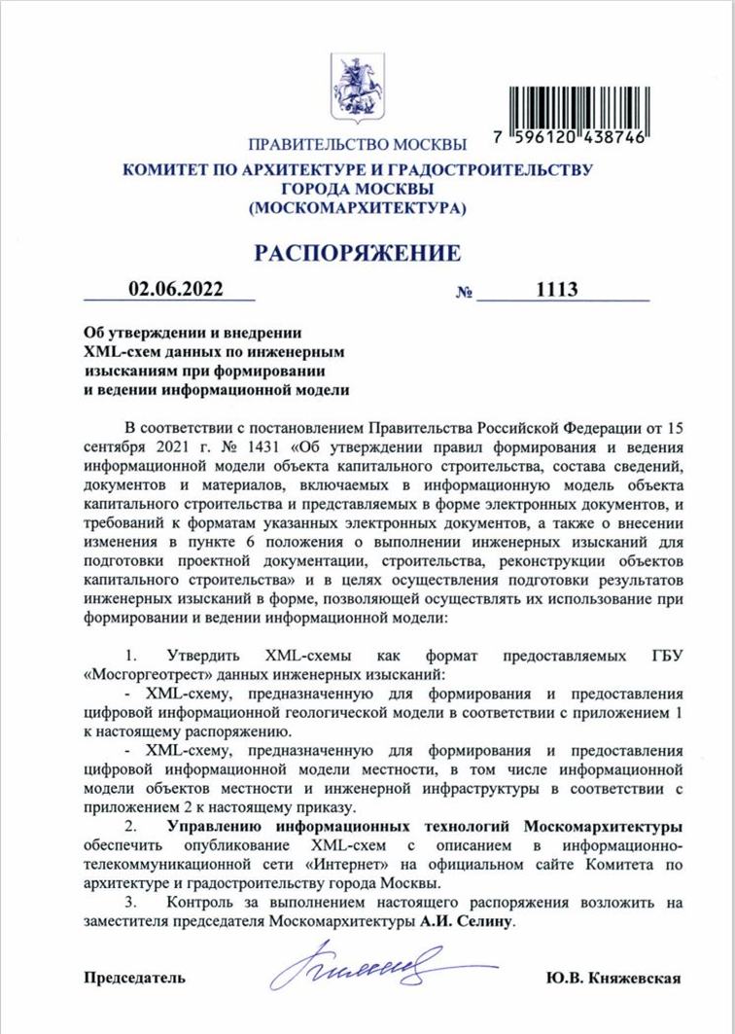
Утверждение

Slide 19
Региональная специфика
Основные сущности схем описывают категории объектов изысканий, общие для регионов.
Характеристики объектов вынесены в справочники.
Геологическая и экологическая схемы XML основываются на «Классификаторе объектов геологической среды города Москвы», «Классификаторе объектов экологических изысканий для строительства в городе Москве».
Региональная специфика «зашита» в справочниках.
Схемы допускают:
    расширение схемы, добавление любых сущностей в схему;
    расширение/замену справочников.

Slide 20
Перспективы развития
Перспективы развития:
РАЗРАБОТКА:
XML-схемы обследования зданий и сооружений (инженерно-конструкторские изыскания);
XML-схемы гидрометеорологических исследований;
XML-схемы отчетной документации;
Интерфейса генератора XML из БД всех данных по объекту;
Разработка региональных справочников.
ПРИМЕНЕНИЕ:
Передача XML по объекту проектировщикам;
Передача XML по объекту в экспертизу.

Slide 21
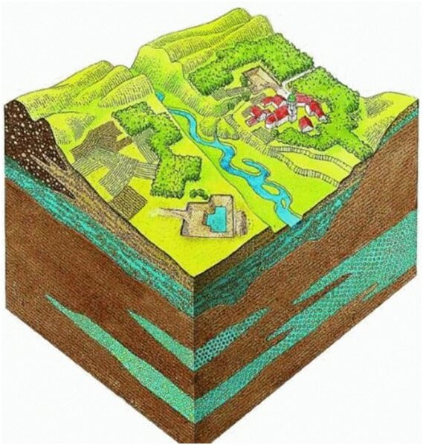

СПАСИБО ЗА ВНИМАНИЕ!

